Slide 1
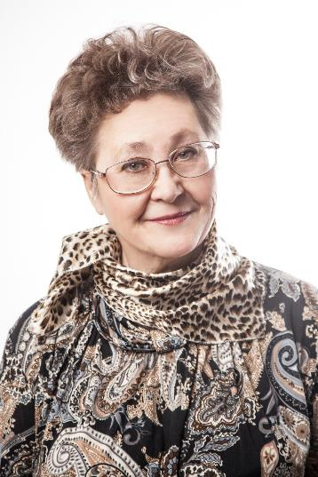
Мусанова
Татьяна Викторовна воспитатель высшей квалификационной категории МБДОУ №65 «Дельфин» г. Железногорска Красноярского края.
Моя миссия – раскрыть ребенка, как цветок, развивать способности, талант, умения, и при этом проявить все свое терпение.
Образование – средне-специальное (Красноярское ордена «Знак Почёта "педагогическое училище им. Горького ).
Стаж педагогической работы: с 1974 года

Slide 2
Уважаем незнание ребенка!
Уважаем труд познания!
Уважаем неудачи и слезы!
Уважаем текущий час и сегодняшний!
Как ребенок сумеет жить завтра, если мы не дадим ему жить сегодня сознательной, ответственной жизнью!

Slide 4
Участие в педагогических конференциях, педагогических форумах
Курсы повышения квалификации
Собственная траектория саморазвития
Посещение открытых мероприятий коллег
Участие в ГМО
Составляющие моей методической работы
Изучение методической литературы
Информационные ресурсы интернета
Инновационные формы взаимодействия с родителями (издание авторских методических пособий, групповых журналов и видеофильмов
Внедрение новых педагогических технологий

Slide 5
Здоровье-
сберегающие технологии
Технология раннего интенсивного обучения чтению и письму Н.А. Зайцева
Технология сотрудничества
ПЕДАГОГИЧЕСКИЕ ТЕХНОЛОГИИ
Социо-игровая технология
Технология проектирования
ИКТ технология
Сказкотерапия

Slide 6
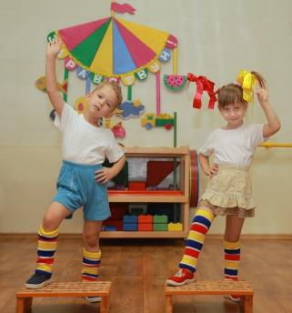
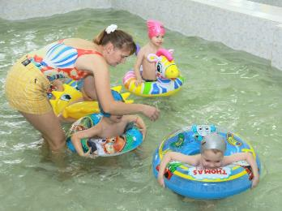
ПЕДАГОГИЧЕСКИЕ ТЕХНОЛОГИИ:
Здоровьесберегающие технологии:
Создаю условия для всестороннего физического развития детей; формирую у детей мотивацию к здоровому образу жизни; способствую сохранению и укреплению психофизического здоровья детей.
Снижена заболеваемость за 2016-2017г. (до 15%); отсутствуют случаи детского травматизма; дети овладели навыками безопасного поведения, гигиенической культуры в соответствии с возрастными и индивидуальными возможностями; 65% детей занимаются в спортивных секциях по плаванию, гимнастике, сноуборду, горным лыжам; в танцах.

Slide 7
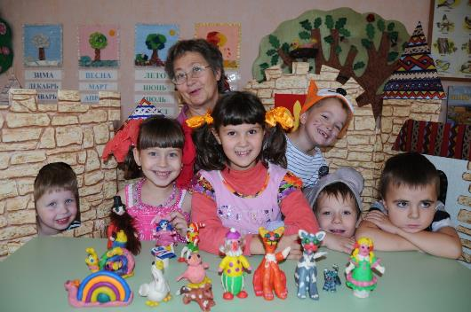
Технология проектирования
Создаю условия для стимулирования внутренней мотивации и познавательного интереса у детей.
У воспитанников активизировалось мышление; дети самостоятельно берутся за экспериментирование; стали способны к простому рассуждению; повысился интерес к деятельности; раскрылся коммуникативный ресурс; родители приобрели новый практический опыт взаимодействия с ребенком; увеличился коэффициент полезного действия родителей в воспитании познавательной активности у детей.

Slide 8
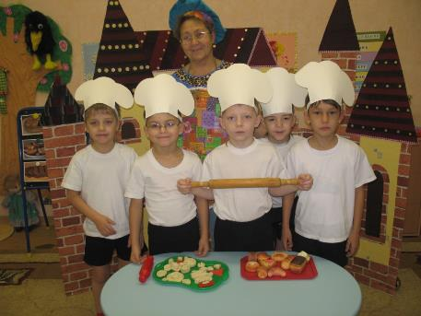
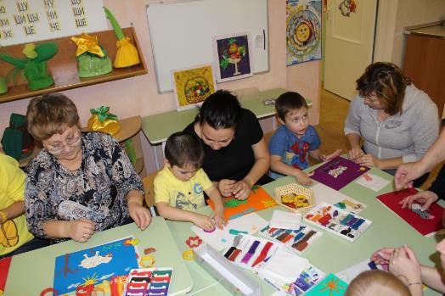

Slide 9
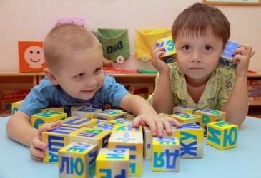
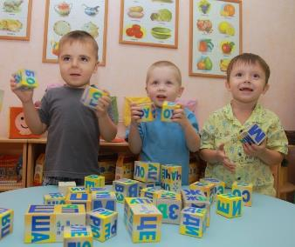
Технология раннего интенсивного обучения чтению и письму Н.А.Зайцева
Технология обеспечивает сенсорный подход ко всем вербальным процессам, дает возможность задействовать максимум сенсорных каналов (зрение, осязание, слух) при обучении чтению и письму.
Системность в работе и интегрированный подход в рамках коррекции речевого развития способствовали овладению чтением в игровой форме, формированию коммуникативных и произносительных навыков детей, активизации речевой активности.

Slide 10
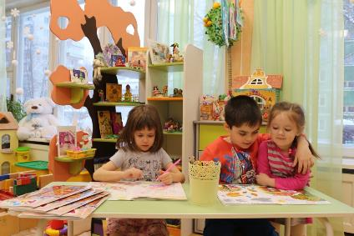
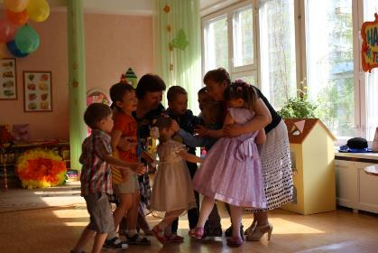
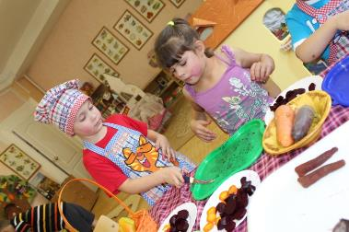
Технология сотрудничества
Создаю условия для позитивных отношений между детьми; поддерживаю инициативу в самостоятельной деятельности детей.
Дружеская атмосфера доверия, взаимопомощи, доброжелательного и открытого общения детей друг с другом и с педагогом помогают детям чувствовать себя уверенно.

Slide 11
Взаимосотрудничество с родителями
Коллективные формы | Темы
Групповые родительские собрания | «Участие семьи в коррекции речевого развития ребенка с ОНР». «Игротека в кругу семьи».
2. Дни открытых дверей | «Развитие фонематического слуха». «Логопедический массаж ложкой». «Развивающие игры на кухне».
3. Клубы для родителей «Давай поговорим»; «Фокус-покус» | «Познавательно-речевое развитие ребенка». «Организация коррекционно-воспитательного процесса в ДОУ в режиме здоровьесбережения». «Общаться с ребенком! Как?» «Про игры, создающие настроение».
4. Семинар-практикум | «Развитие моторики, дыхания и голоса у детей дошкольного возраста».
5. Речевые праздники | «Как мы научились говорить». «Мы – лучшие чтецы»
6. Проектная деятельность | «Как помочь родителям развить познавательную активность у детей с ТНР» «Развитие детской инициативности у дошкольников с ТНР».

Slide 12
Индивидуальные формы | Темы
1. Консультации | «Эффективное выполнение индивидуальных заданий». «Подготовка органов артикуляции к постановке звуков».
2. Рекомендации, беседы | «Развитие слухового восприятия». «Книги в помощь развитию речи». «Развиваем память и внимание в играх».
3. Индивидуальные встречи | «Какие артикуляционные упражнения необходимо выполнять с детьми при постановке нужного звука». «Я не умею…пока»(о веселом выполнении ребенком трудных заданий дома)

Slide 13
Наглядно-информационные формы | Темы
1. Тематические выставки. Информационные стенды, буклеты. Презентация авторских методических пособий журналов речевой группы для родителей | «Как разговорить молчуна». «Артикуляционная гимнастика». «Развитие познавательного интереса у ребенка с ТНР». «Как рождаются принцессы?» «Нежные ростки театрального творчества».
2. Мастер-классы | «Лексический словарик». «Книга – шкатулка и сюрприз». «Пластилинография – это интересно!»

Slide 14
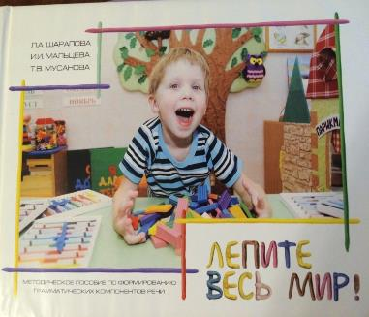
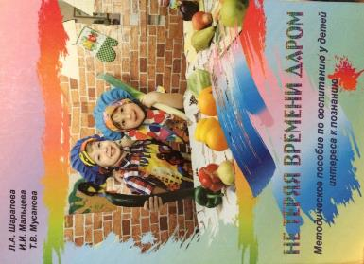
Авторские методические пособия:
http://dou65.atomlink.ru/index.php/obrazovatelnaya-deyatelnost

Slide 15
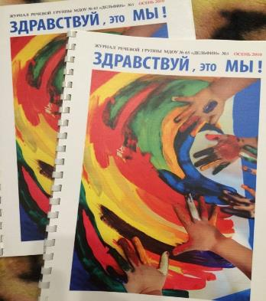
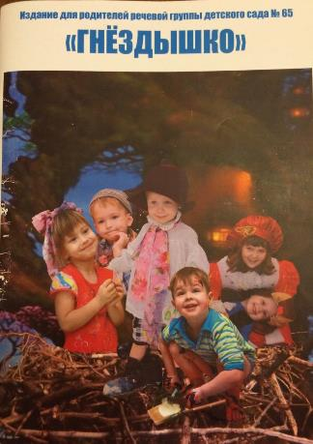
Журналы для родителей

Slide 16
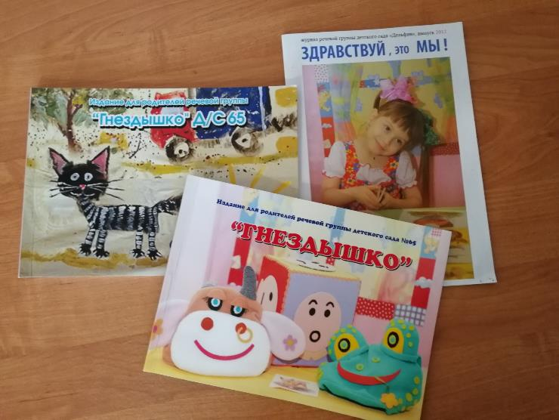

Slide 17
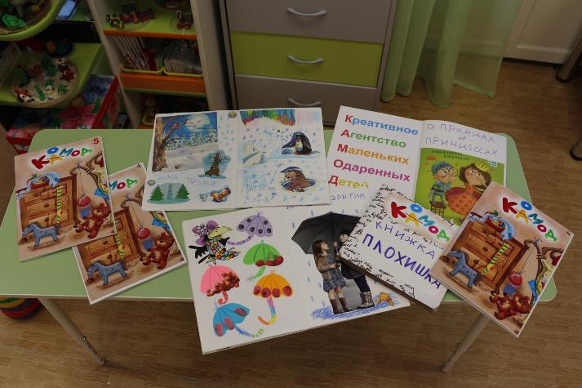
Журналы, созданные руками детей с помощью педагога

Slide 18
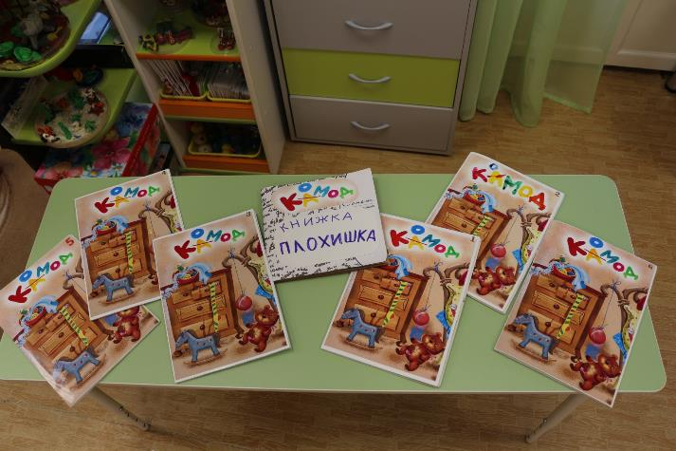

Slide 19
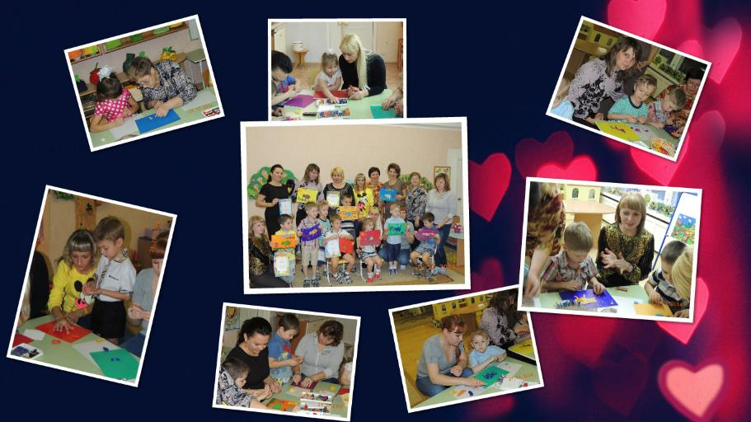
Мастер- классы для родителей

Slide 20
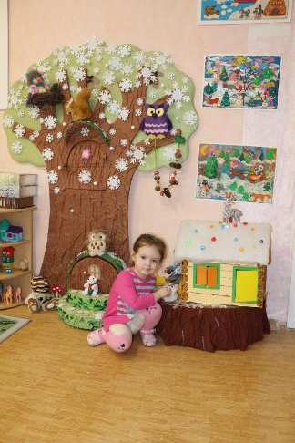
Развивающая
предметно-пространственная среда
Развивающая предметно-пространственная среда в моей группе обеспечивает все виды детской деятельности.
Дети живут в комфортной среде, которая имеет комплексный, системный, вариативный, пластически меняющийся механизм непрерывной помощи ребенку с ТНР в развитии на пути становления его социальной компетентности в играх, общении со сверстниками и взрослыми, формировании привычки к здоровому образу жизни.

Slide 21
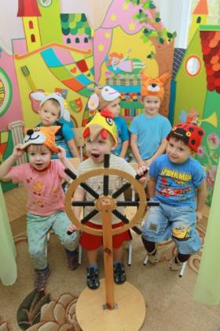
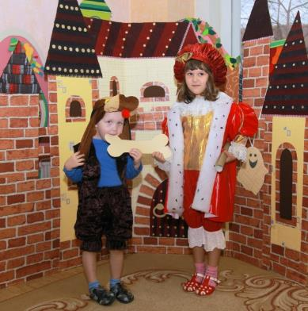
ширмы-модули позволяют детям самостоятельно трансформировать пространство группы в соответствии с собственными замыслами
«Рыцарский замок»
«Дворец принцессы на горошине»

Slide 22
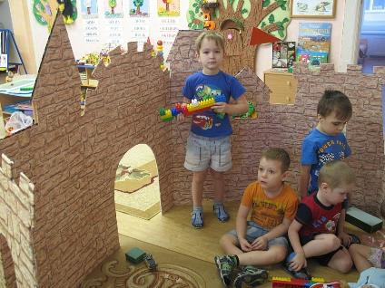
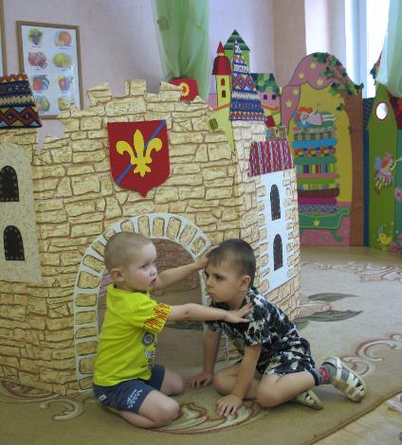
«Крепость»

Slide 23
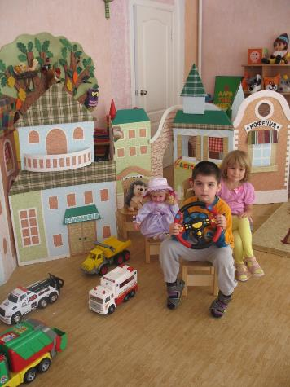
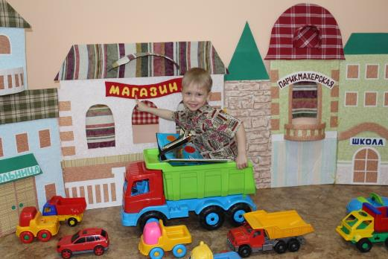
«Город»

Slide 24
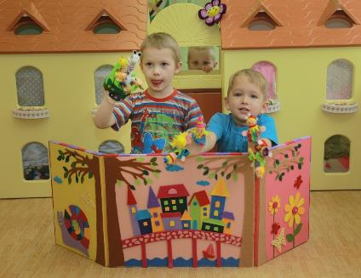
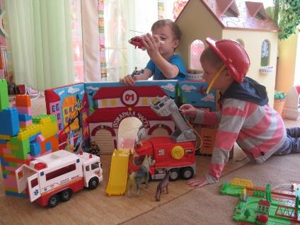
Игровые ширмы
«Скорая помощь»
«Кукольный театр»
«Лаборатория»
«Зоопарк»
«Ферма»
«Полиция»
«Пожарная часть»
«Магазин»
«Север»
«Автомойка»
«Автостоянка»

Slide 25
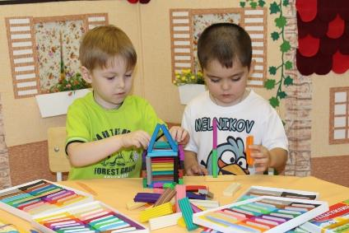
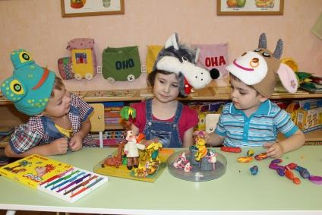
Пластилинография - одно из средств художественно-эстетического развития детей
Создаю условия для формирования у детей таких качеств личности, как творчество, настойчивость, аккуратность, инициативность.
Во время создания пластилиновых шедевров дети получают много знаний о предмете, обогащают словарный запас, развивают связную речь, согласуют зрительно-моторную координацию, осмысленную моторику.

Slide 26
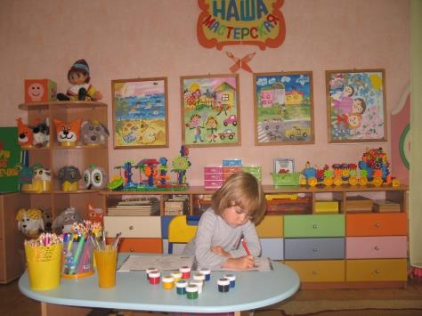
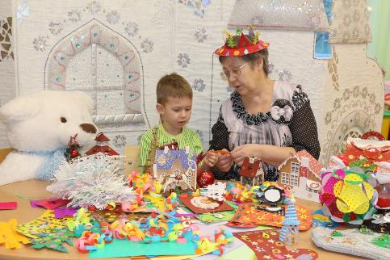
Наша мастерская
Учитывая индивидуальные особенности, уровень развития, потребности и интересы, создаю ситуации для творческой активности, проявления фантазии в продуктивных видах деятельности.
творческая деятельность – по выбору;
выставки детских работ;
диалог в процессе творчества;
портфолио детских работ.

Slide 27
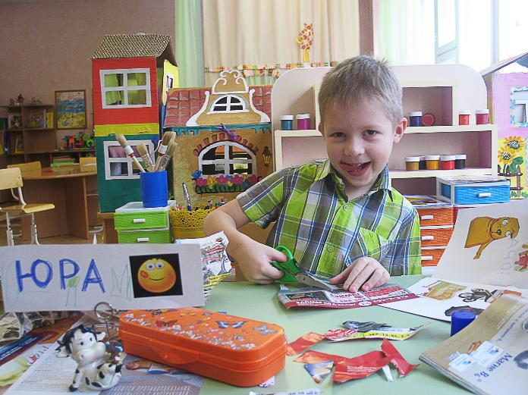

Slide 28
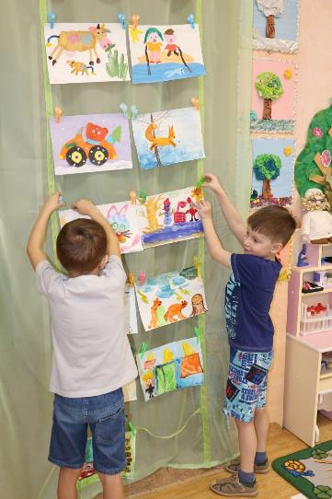
Пространство для презентации детских работ
«Лесенка успеха» - является не только местом для самостоятельного размещения работ, и способствует развитию самооценки детей и критичности.

Slide 29
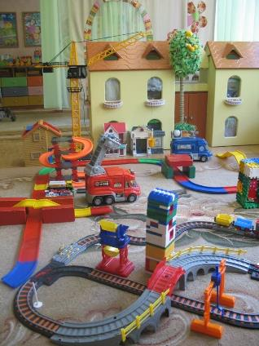
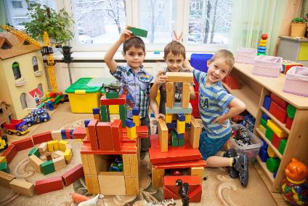
Центр «Стройка»
Создаю оптимальные условия для становления детской инициативности через ведущий вид деятельности – игру. Разработала приемы вхождения педагога в сюжетно-ролевую игру и своевременного выхода из нее, способствующих проявлению детской инициативы.
В игре дети договариваются о распределении действий в развернутой словесной форме; собственные замыслы стали более содержательными; детям удается перейти на более высокий уровень инициативности.

Slide 30
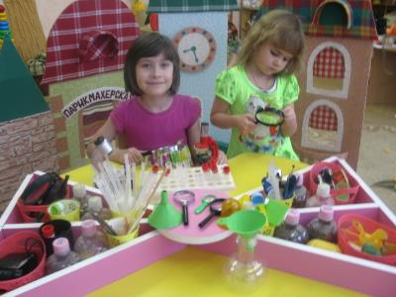
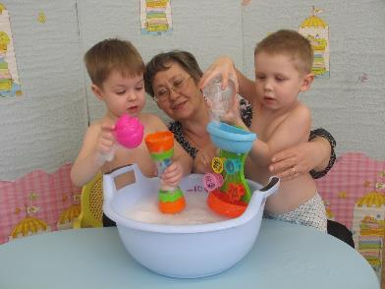
Центр экспериментирования
Создан для развития творческих способностей, а именно их составляющей – способности к преобразованию, превращению. Материал на экспериментальном столе меняется в зависимости от темы недели или интереса ребенка и позволяет детям экспериментировать, развивает познавательную инициативу. Для того, чтобы превращения стали импульсом к развитию творческого мышления, дети всегда находятся в позиции исследователя.
Дети стали более самостоятельны и активны, расширились их представления об окружающем мире, появился самоконтроль и саморегуляция своих действий, способность в простым выводам.

Slide 31
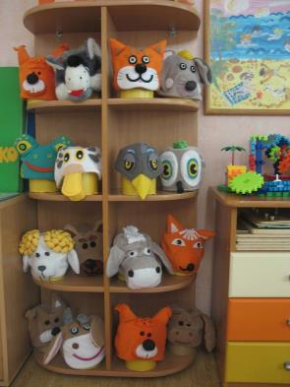
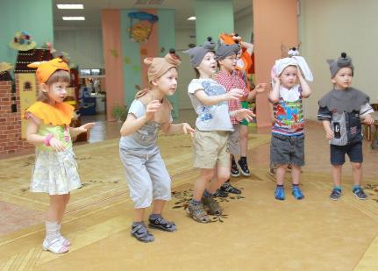
Театральный центр
Приобщая детей к театральной деятельности, создаю условия для развития творческой активности, обеспечиваю взаимосвязь с другими видами деятельности в целостном педагогическом процессе.

Slide 32
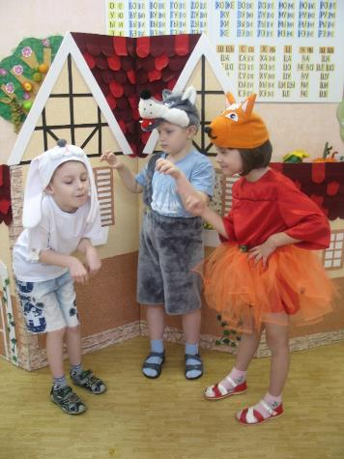
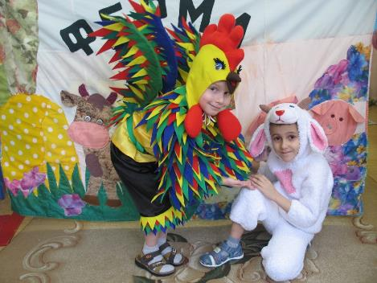
Воспитанники стали лауреатами IV городского фестиваля музыкально-театрального представления «Калейдоскоп сказок» со сказкой «Волк и козлята», постоянными участниками благотворительных концертов ДОУ с целью сбора средств для детей Красноярского онкологического центра.

Slide 33
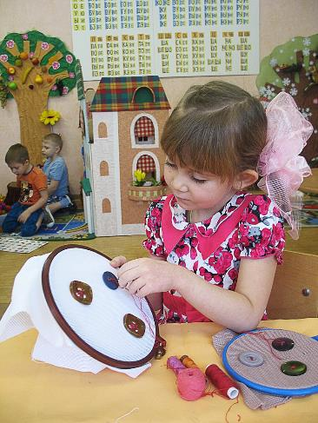
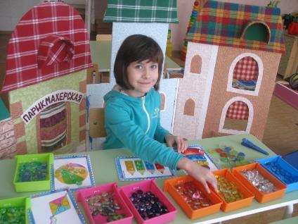
Центр сенсомоторного развития

Slide 34
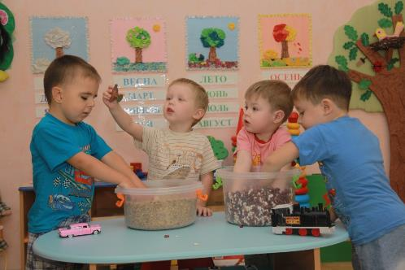
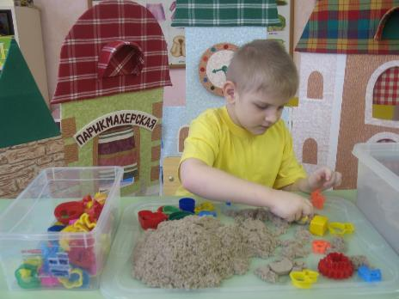

Slide 35
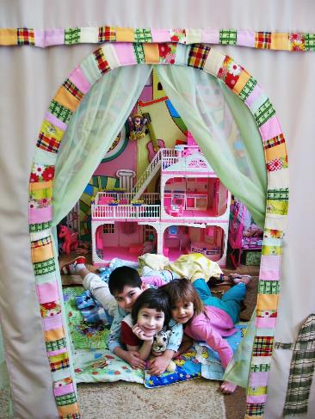
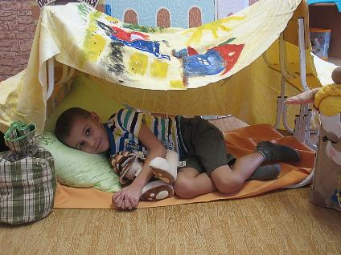
Центр отдыха и уединения
Зона отдыха и уединения способствует регуляции эмоционального состояния детей

Slide 36
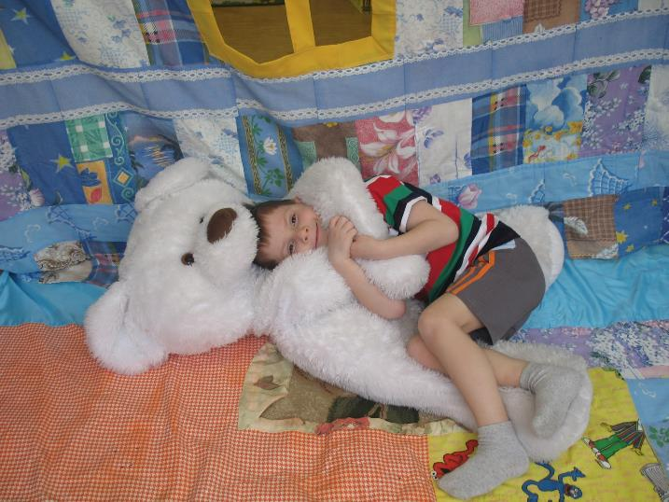

Slide 37
Обобщение и распространение собственного педагогического опыта
2015г.
Участие во II городском образовательном форуме «Инновационные методики и технологии в образовательном процессе». Презентация авторского методического пособия «Лепим весь мир».
Участие в проекте «Школа Росатома». Презентация авторского методического пособия «Лепим весь мир».
Выступления на педсоветах ДОУ: «Новые формы работы с родителями». «Воспитание в ребенке самостоятельности и ответственности».
Открытые показы профессиональной деятельности на ГМО.

Slide 38
2016г.
Участие в работе творческой группы в рамках ГМО по теме «Индивидуализация игровой деятельности дошкольников».
Участие в практико-ориентировочном семинаре «Взаимодействие специалистов ДОУ компенсирующей и оздоровительной направленности на пути введения ФГОС ДО». Выступление: «Взаимодействие специалистов ДОУ в коррекционном процессе детей с ТНР».
Участие в работе творческой группы в рамках ГМО по теме «Развитие детской инициативы у дошкольников с ТНР». Презентация видеофильма «Когда деревья еще большие!»
Участие в III городском образовательном форуме. Презентация видеофильма «Когда деревья еще большие!»
Выступления на педсоветах ДОУ: «Презентация журналов речевой группы для родителей детей с ТНР». «Развитие коммуникативных навыков у детей-логопатов».
Открытые показы профессиональной деятельности на ГМО.
Участие в международном конкурсе «Звезды образования» (номинация «Проектная деятельность в ДОУ») по теме «Развитие детской инициативности у дошкольников с ТНР». Свидетельство о регистрации: серия 42, №003705822; №диплома:ДО-879-1; 1место.

Slide 39
2017 г.
Создание информационного стенда для родителей «Мы выбираем» (в рамках проекта индивидуализации образовательного процесса детей с ТНР.
Видеоролик «Создание условий индивидуализации образовательного процесса».
Первое место - конкурс ДОУ «Развивающая предметно-пространственная среда группы в соответствии с ФГОС ДО»
Выступление на ГМО учителей-дефектологов (развитие творческого потенциала педагога) с демонстрацией видеофильма «Купание в ванной, как отличный способ завершения дня» (о детском экспериментирование, как средстве интеллектуального и речевого развития)
Реализация совместного с логопедом образовательно-исследовательского проекта: «Развитие детской инициативности у дошкольников с ТНР», создан видеофильм «Когда я вырасту, я стану взрослым»
Межмуниципальное взаимодействие по пилотированию ФГОСДОУ «Реализация принципа комплексности всех участников образовательного процесса на примере совместной деятельности с детьми».
Показ совместно с психологом и инструктором по физической культуре интегрированного игрового сеанса «Давайте дружить", направленного на формирования у детей коммуникативных навыков.

Slide 40
Совместные авторские разработки.
Выпуск методических пособий :
«Лепим весь мир»
«Не теряя времени даром»
«Выпуск журналов для родителей»
2. В рамках долгосрочного проекта «Как помочь родителям воспитать познавательную активность у детей с ТНР
Выпуск видеороликов:
«Вкусные задачки»
«Не теряя времени даром»
«Купание в ванной»
«КАМОД – креативное агентство маленьких одаренных детей»

Slide 41
Курсы повышения квалификации
Курсы повышения квалификации «Внедрение здоровьесберегающих технологий в образовательный процесс», 104 часа, 2014 год
Курсы повышения квалификации «Коррекция произношения детей дошкольного возраста через развитие мелкой моторики», 144 часа, 2017 год

Slide 42
Мои награды и поощрения:
«Кадровый работник» (1996 г.)
«Ветеран труда» (1998 г.)
Знак отличия в труде «Ветеран атомной энергетики и промышленности» (2006 г.)
Благодарственное письмо Законодательного собрания Красноярского края
Благодарственное письмо Главы ЗАТО г. Железногорск «за многолетний добросовестный труд, творческий подход к организации обучения и воспитания детей» (2016 г.)

Slide 43
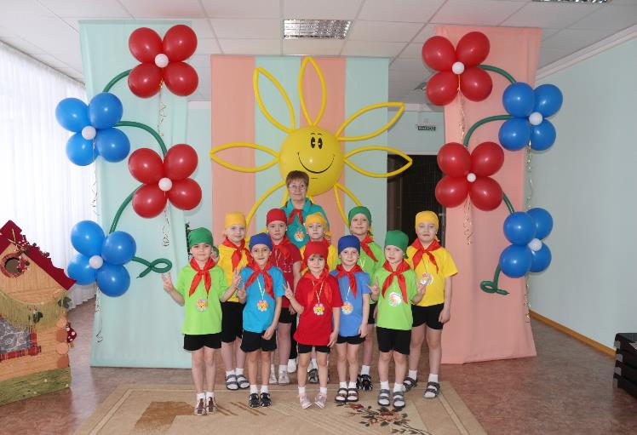
СПАСИБО ЗА ВНИМАНИЕ!!!
ПРИВЕТ! С ДНЁМ РОЖДЕНЬЯ!

